Slide 1
Жилкование листьев
Зайцева А.Л.
учитель биологии
МБОУ СОШ №113
г. Барнаул

Slide 2
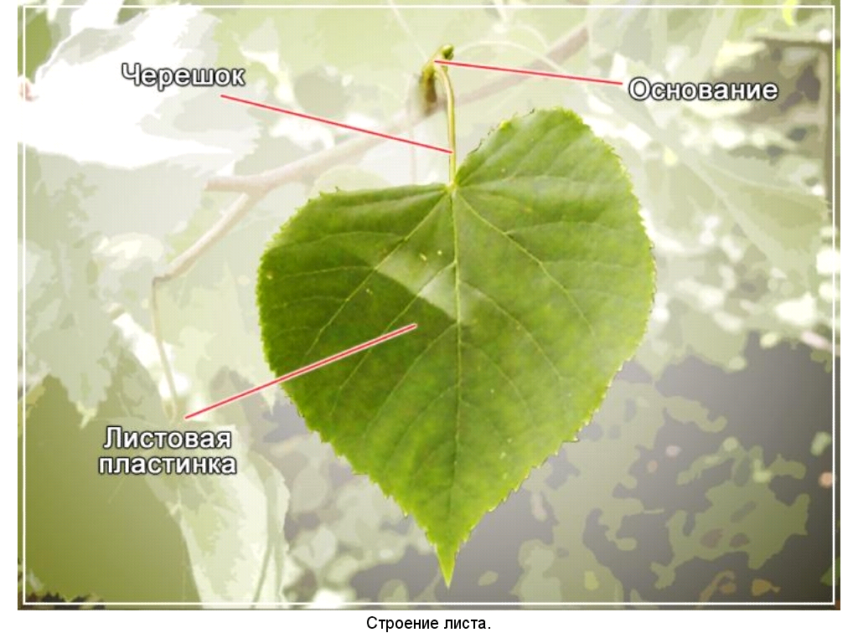

Slide 3
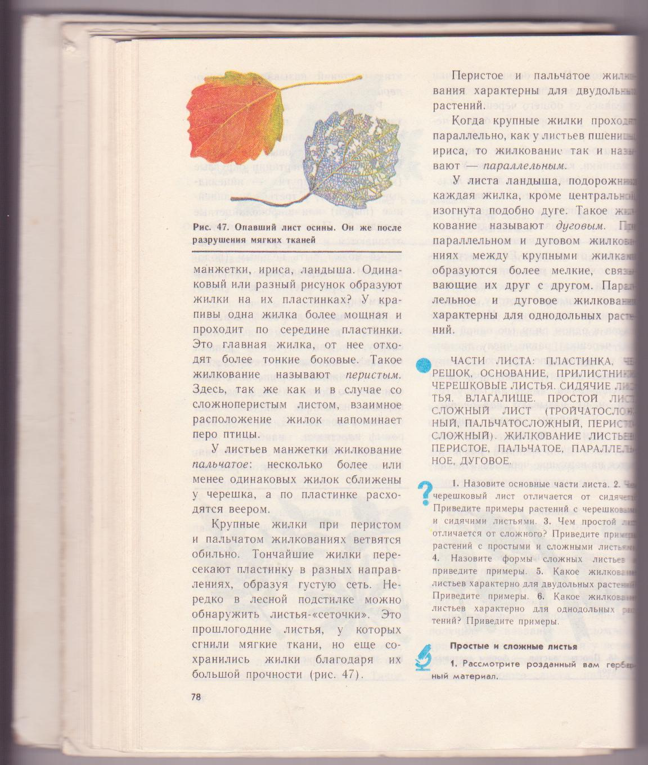
В разных направлениях пластинка пересечена жилками

Slide 4
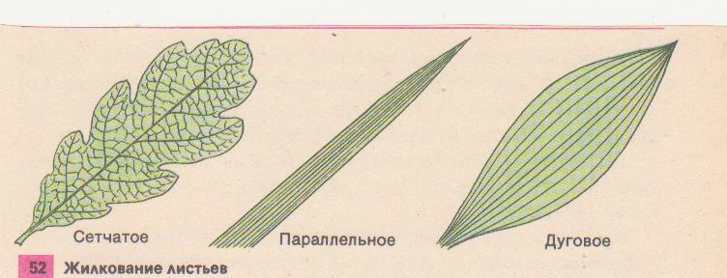

Slide 8
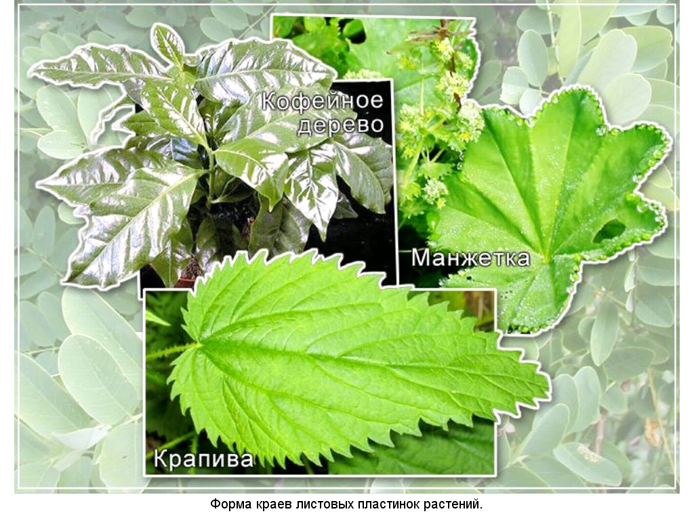
Пальчатое жилкование – несколько одинаковых жилок сближены у черешка, а по пластине расходятся веером

Slide 9
Жилкование листьев
перистое
пальчатое
дуговое
параллельное

